Slide 1


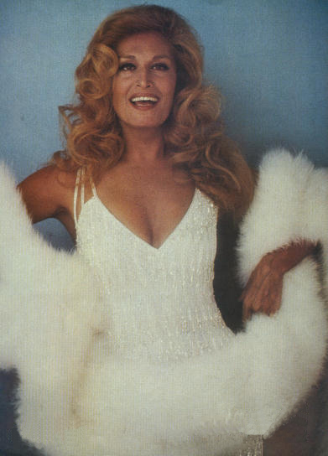
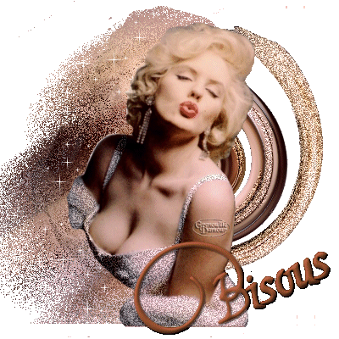



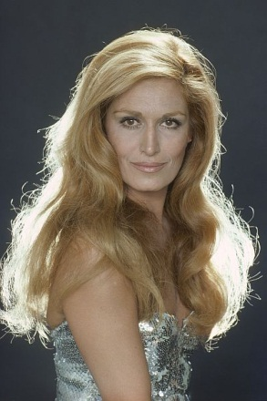

JOYEUX ANNIVERSAIRE
Un beau ciel bleu, une journée en or, tout ce que tu veux et plus encore. Car quelqu'un dont l'amitié est aussi précieuse mérite les choses les plus merveilleuses ! Joyeux Anniversaire
Clic --
Un soupçon de gaîté, une larme de tendresse et un accompagnement d'amis spiritueux. C'est le cocktail rêvé pour fêter un évènement millésimé : Ton anniversaire. Joyeux anniversaire !

